Slide 1
Securitatea în tehnologia WiMAX
Goia călin gr 2231/1

Slide 2
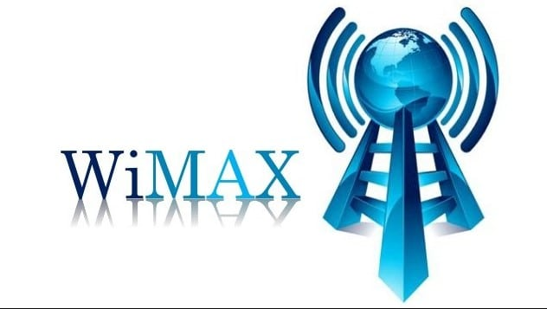
Introducere
WiMAX (Worldwide Interoperability for Microwave Access) este o tehnologie de comunicații wireless de bandă largă care funcționează pe baza standardului IEEE 802.16.
Conținutul lucrării:
Componentele arhitecturale fundamentale ale unei rețele WiMAX
Măsuri de securitate existente în tehnologia WiMAX
Probleme de securitate în tehnologia WiMAX

Slide 3
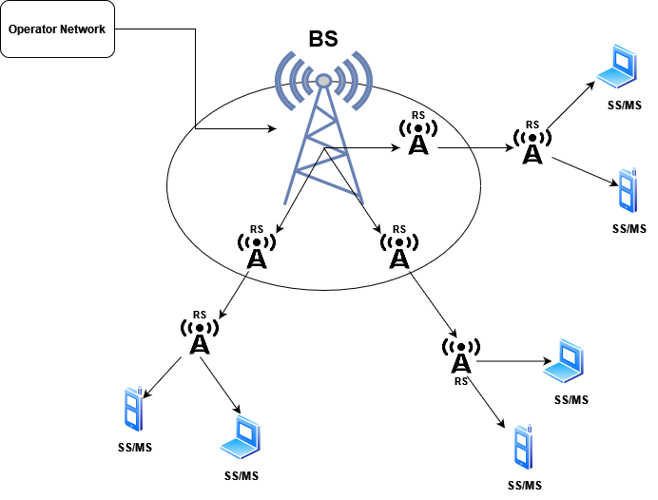
Componentele arhitecturale fundamentale ale unei rețele WiMAX
Componentele de bază ale unei rețele WiMAX:
Stația de bază (BS)
Stația de abonat (SS)
Stația mobilă (MS)
Stația de releu (RS)
Rețeaua operatorului
Topologia Multi-Hop Relay

Slide 4
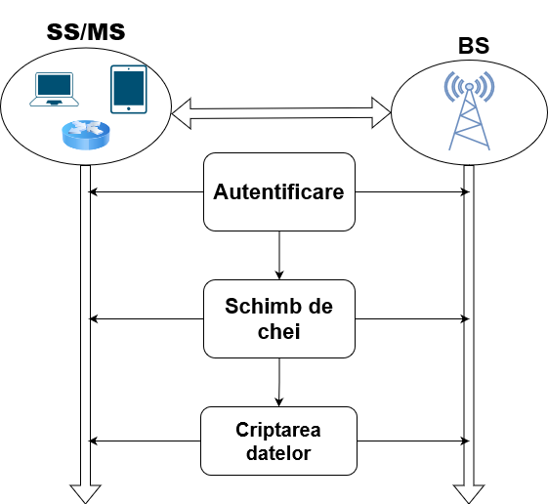
Măsuri de securitate existente în tehnologia WiMAX
Standardul IEEE 802.16 utilizează un set de măsuri de securitate care implică trei pași esențiali:
Autentificarea
Schimbul de chei
Criptarea datelor
Framework-ul securității WiMAX

Slide 5
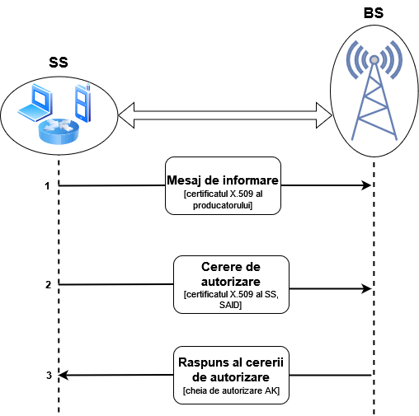
Autentificarea și autorizarea
Într-o rețea wireless autentificarea este un mecanism care asigură că un anumit utilizator/dispozitiv este cel care pretinde a fi.
Autorizația este un mecanism care verifică faptul că un anumit utilizator are dreptul de a primi un anumit serviciu.
Rețelele WiMAX utilizează protocolul PKM pentru autentificare si autorizare.
Procesul de autorizație PKM

Slide 6
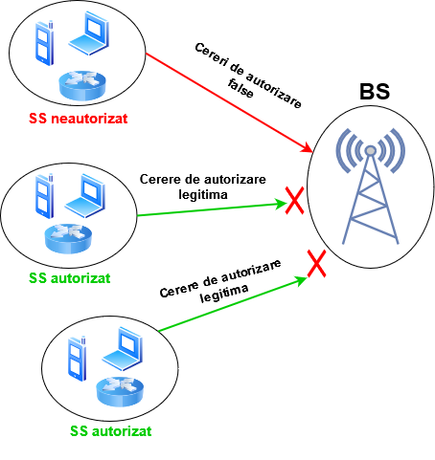
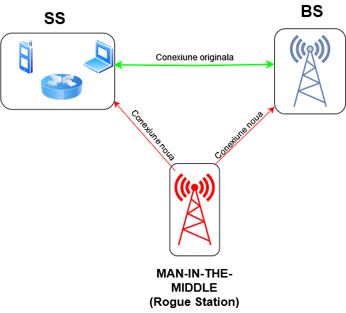
Probleme de securitate în tehnologia WiMAX
Atac de tip DoS
Atac de tip man-in-the-middle

Slide 7
Concluzii finale
WiMAX dispune de o arhitectură de securitate bine definită, care include elemente cum ar fi autentificarea și autorizarea, precum și criptarea datelor pentru a proteja integritatea și confidențialitatea informațiilor.
Multe dintre problemele de securitate au fost rezolvate odată cu adoptarea modificărilor recente și a soluțiilor de securitate din standardele IEEE 802.16 mai noi, dar unele dintre ele încă există și trebuie analizate cu atenție.
Tehnologia WiMAX este încă în proces de dezvoltare și necesită cercetare suplimentară în ceea ce privește vulnerabilitățile sale de securitate.

Slide 8
Vă mulțumesc!

